Slide 1
Základní škola Sedmikráska, o.p.s.
Bezručova 293, 756 61 Rožnov pod Radhoštěm
ČESKÁ REPUBLIKA
Kraje ČR
Autor: Mgr. Pavel Sedlák
Vytvořeno: září 2013
Název: VY_32_INOVACE_VL_04_ČESKÁ REPUBLIKA
4. – 5. ročník
Projekt Sedmikráska
CZ.1.07/1.4.00/21.3812
Vzdělávací oblast, tematický okruh, téma vzdělávacího materiálu: | Metodický list, anotace:
Základní vzdělávání, 1. stupeň, Člověk a jeho svět, Místo, kde žijeme. Vlastivěda, Česká republika, kraje ČR, krajská města. | Tato interaktivní prezentace je určena pro žáky 4. a 5. tříd 1. stupně. Žáci se seznamují s kraji ČR, lokalizují jednotlivé kraje a získávají o nich základní informace.

Slide 2
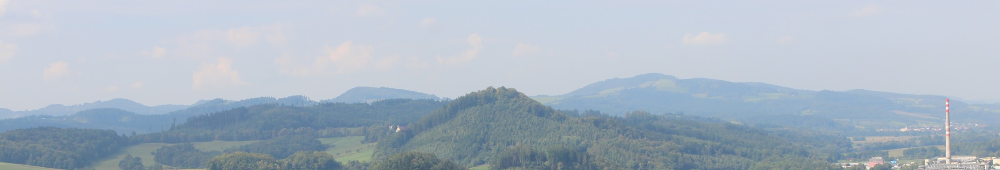
Kraje České republiky

Slide 3
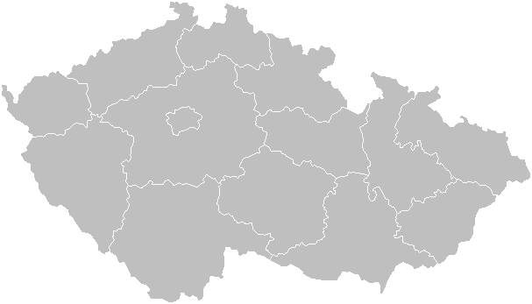
Rozdělení ČR do územních celků
Česká republika je rozdělena
do 14 krajů.
Centrem každého kraje je krajské město.
V čele krajského města stojí hejtman.

Slide 4

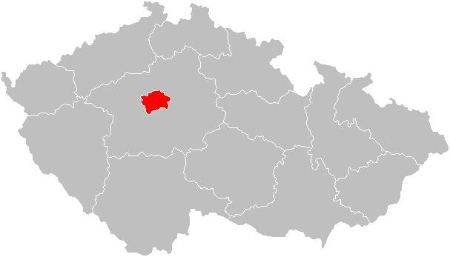
Kraj Praha
Praha je hlavním městem ČR
a zároveň
i krajským městem.
Je také kulturním
a historickým centrem ČR.
Je zde množství divadel, muzeí a historických památek.
Sídlí zde hlava státu.

Slide 5

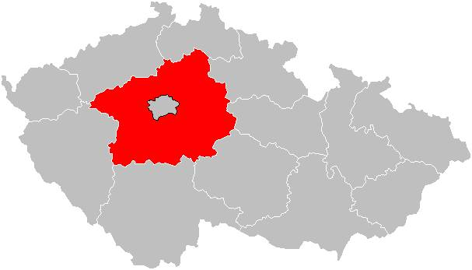
Středočeský kraj
Krajským městem je Praha.
Je největší
ze všech krajů.
Ve středočeském kraji se vyrábí automobily Škoda (Mladá Boleslav).

Slide 6

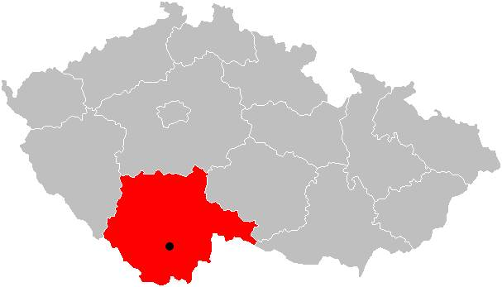
Jihočeský kraj
Krajským městem jsou České Budějovice.
Město je proslulé výrobou piva (Budvar).
Vyrábí se zde tužky (KOH-I-NOR).
Kraj je proslaven rybolovem, centrem rybolovu je město Třeboň.

Slide 7

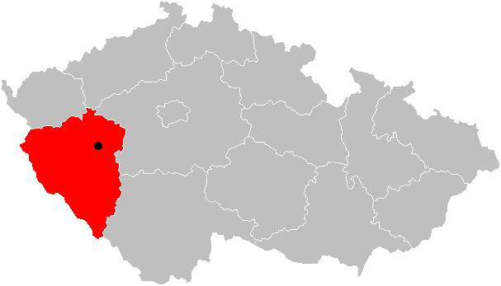
Plzeňský kraj
Krajským městem Plzeňského kraje je Plzeň.
V Plzni se vyrábí prostředky hromadné dopravy značky Škoda.
Vyrábí se zde světoznámé pivo Pilsner Urquell.
Je zde silná loutkářská tradice (pochází odtud Spejbl a Hurvínek).

Slide 8

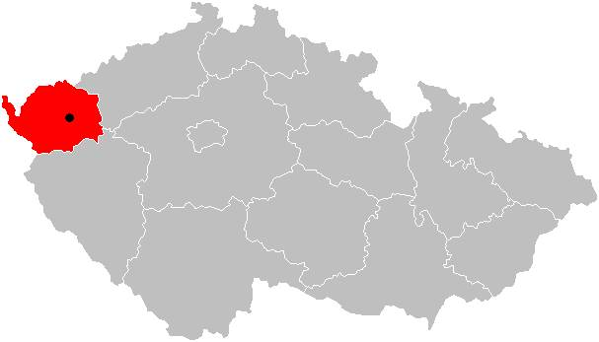
Karlovarský kraj
Krajským městem Karlovarského kraje jsou Karlovy Vary.
Jsou zde světoznámé lázně.
Kraj je proslulý výrobou porcelánu a bylinného likéru Becherovka.

Slide 9

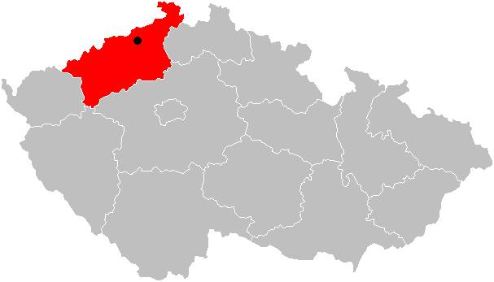
Ústecký kraj
Krajským městem Ústeckého kraje je Ústí nad Labem.
V Ústí nad Labem se nachází říční přístav.
V kraji se těží hnědé uhlí, které se zpracovává
v tepelných elektrárnách.
Je zde značně zastoupen chemický průmysl, který vyrábí například zubní pasty, prací prostředky apod.

Slide 10

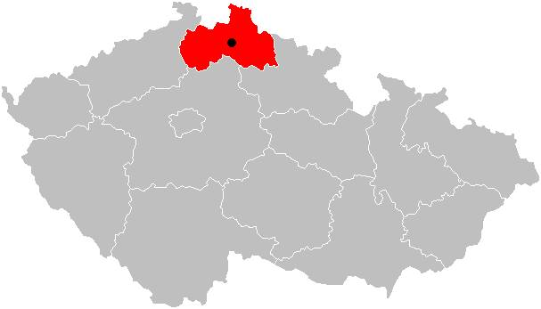
Liberecký kraj
Krajským městem Libereckého kraje je Liberec.
Vyrábí se zde mnoho doplňků do automobilů.
Nachází se zde známá a rozsáhlá ZOO.
Jedno z měst tohoto kraje, Jablonec, je proslulé výrobou bižuterie.

Slide 11

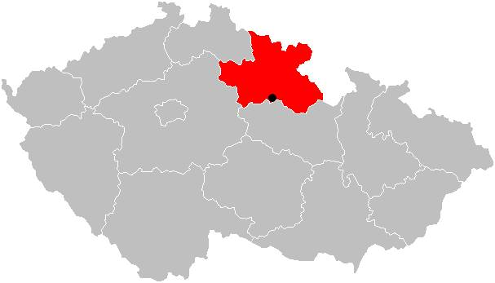
Královehradecký kraj
Krajským městem Královehradeckého kraje je Hradec Králové.
Je proslulé výrobou známých klavírů Petrof.
V tomto kraji se nachází Krkonoše, které jsou jedním
z nejnavštěvovanějších hor ČR.

Slide 12

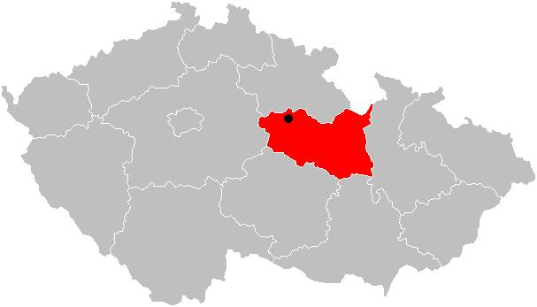
Pardubický kraj
Krajským městem Pardubického kraje jsou Pardubice.
Je zde široce zastoupen potravinářský
a elektrotechnický průmysl.
Jezdí se zde závod na koních - slavná Velká Pardubická.

Slide 13

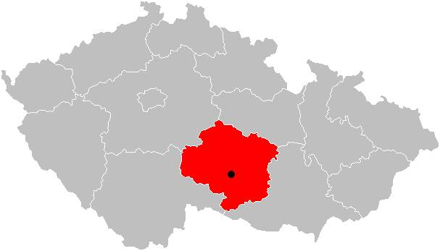
Kraj Vysočina
Krajským městem Kraje Vysočina je Jihlava.
Dříve se zde razily stříbrné mince.
Nachází se zde labyrint podzemních chodeb.
Milovníci mléčných výrobků zde najdou výrobu sýrů Želetava, milovníci masných výrobků Kostelecké uzeniny.
V tomto kraji je významná památka zařazena do seznamu UNESCO – Zelená hora.

Slide 14

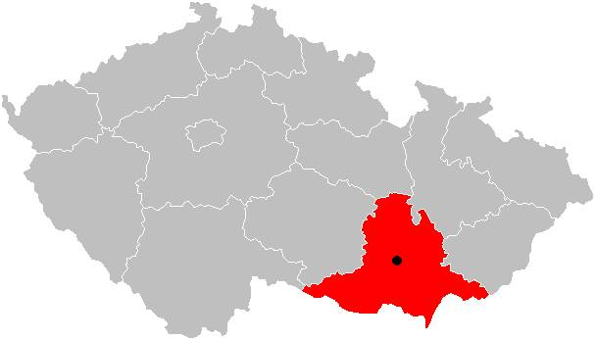
Jihomoravský kraj
Krajským městem Jihomoravského kraje je Brno.
Je to druhé největší město ČR a zároveň průmyslové centrum, kde se konají každoročně strojírenské výstavy a veletrhy.
V tomto kraji najdeme turisty oblíbený Lednicko-valtický areál.
Nachází se zde unikátní krasová oblast Moravský kras.
Jihomoravský kraj je typický rozlehlými vinicemi.

Slide 15

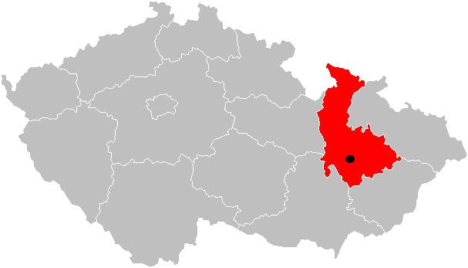
Olomoucký kraj
Krajským městem Olomouckého kraje je Olomouc.
V Olomouci se nachází náš druhý orloj.
Je zde zastoupen široký potravinářský průmysl (např. firma na výrobu olomouckých tvarůžek).
Olomouc je univerzitní město a zároveň je důležitou dopravní křižovatkou.

Slide 16

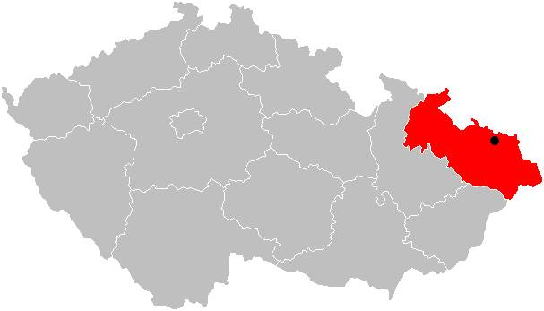
Moravskoslezský kraj
Krajským městem Moravskoslezského kraje je Ostrava.
Ostrava je univerzitní město, stejně tak, jako blízká Opava.
V okolí Ostravy se těží černé uhlí a z něj se vyrábí koks, potřebný pro svou vysokou výhřevnost pro hutnictví.
Koná se zde hudební festival Colours of Ostrava.
Významnými turistickými lokalitami jsou např. Štramberk a Kopřivnice.

Slide 17

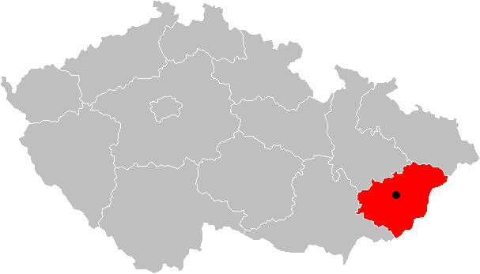
Zlínský kraj
Krajským městem Zlínského kraje je Zlín.
Toto město bylo proslaveno výrobou obuvi Baťa.
Turisticky jsou velmi oblíbeny tyto lokality: Baťův kanál, Pustevny a Radhošť, Kroměříž, Svatý Hostýn a další.

Slide 18
PROCVIČENÍ UČIVA O KRAJÍCH
Nyní si vyzkoušíte, co jste si zapamatovali.
Klikněte na šipku a spustí se test.

Slide 19
Vyhledej:
MORAVSKOSLEZSKÝ KRAJ

Slide 20
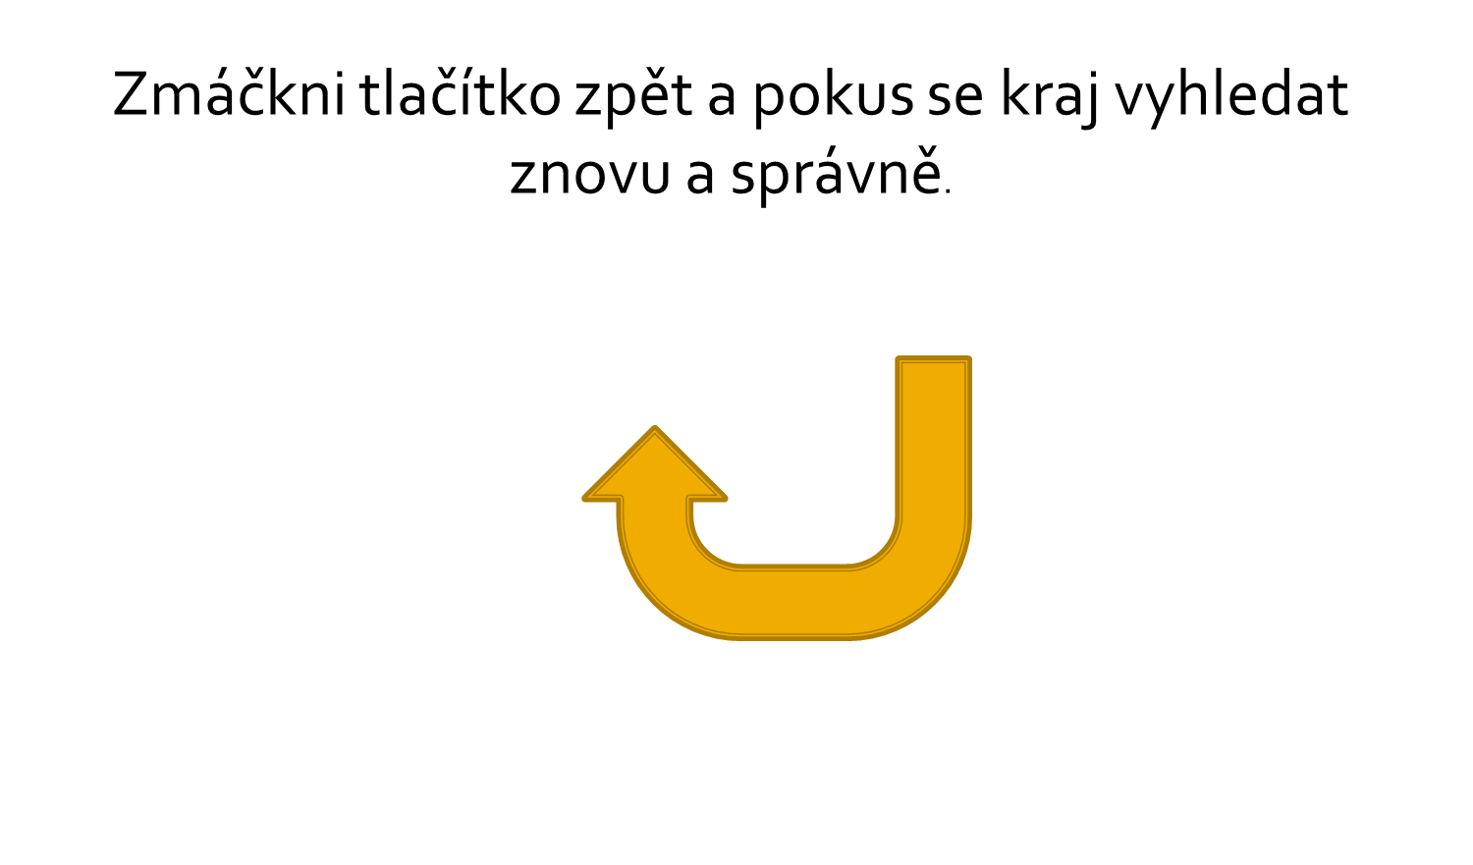
AJAJAJ!
CHYBA

Slide 21
MORAVSKOSLEZSKÝ KRAJ
Krajské město:
OSTRAVA
VÝBORNĚ. ŠIKULKA.

Slide 22
Vyhledej:
KRAJ KARLOVARSKÝ

Slide 23
BOHUŽEL,
CHYBA.

Slide 24
KRAJ
KARLOVARSKÝ
Krajské město:
KARLOVY VARY
VÝBORNĚ,
JSI BOREC.

Slide 25
Vyhledej:
KRAJ LIBERECKÝ

Slide 26
AJAJAJ!
CHYBA

Slide 27
KRAJ
LIBERECKÝ
Krajské město:
LIBEREC
VÝBORNĚ. ŠIKULKA.

Slide 28
Vyhledej:
KRAJ ZLÍNSKÝ

Slide 29
NEMOHU TĚ POTĚŠIT.
CHYBA

Slide 30
KRAJ
ZLÍNSKÝ
Krajské město:
ZLÍN
VÝBORNĚ. ŠIKULKA.

Slide 31
Vyhledej:
KRAJ PLZEŇSKÝ

Slide 32
CHYBA, CHYBA,
CHYBIČKA.

Slide 33
KRAJ
PLZEŇSKÝ
Krajské město:
PLZEŇ
SKVĚLE OVLÁDÁŠ
KRAJE.

Slide 34
Vyhledej:
KRAJ STŘEDOČESKÝ

Slide 35
AJAJAJ!
CHYBA

Slide 36
KRAJ
STŘEDOČESKÝ
Krajské město:
PRAHA
VÝBORNĚ.

Slide 37
Vyhledej:
KRAJ OLOMOUCKÝ

Slide 38
NE, NE,
CHYBA.

Slide 39
KRAJ
OLOMOUCKÝ
Krajské město:
OLOMOUC
VÝBORNĚ. ŠIKULKA.

Slide 40
Vyhledej:
KRAJ JIHOMORAVSKÝ

Slide 41
AJAJAJ!
CHYBA

Slide 42
KRAJ
JIHOMORAVSKÝ
Krajské město:
BRNO
UMÍŠ.

Slide 43
Vyhledej:
KRAJ ÚSTECKÝ

Slide 44
TO NEBYLA
SPRÁVNÁ VOLBA.

Slide 45
KRAJ
ÚSTECKÝ
Krajské město:
ÚSTÍ NAD LABE,
VÝBORNĚ. ŠIKULKA.

Slide 46
Vyhledej:
KRAJ HRADECKÝ

Slide 47
TO NEMYSLÍŠ
VÁŽNĚ, ŽE?

Slide 48
KRAJ KRÁLOVEHRADECKÝ
Krajské město:
HRADEC KRÁLOVÉ
VÝBORNĚ, ŠIKULKA.

Slide 49
Vyhledej:
KRAJ PARDUBICE

Slide 50
AJAJAJ!
CHYBA

Slide 51
KRAJ
PARDUBICKÝ
Krajské město:
PARDUBICE
VÝBORNĚ, ŠIKULKA.

Slide 52
Vyhledej:
KRAJ PRAHA

Slide 53
AJAJAJ!
CHYBA

Slide 54
KRAJ
PRAHA
Krajské město:
PRAHA
VÝBORNĚ, ŠIKULKA.

Slide 55
Vyhledej:
KRAJ JIHOČESKÝ

Slide 56
NE, NE,
CHYBA.

Slide 57
KRAJ
JIHOČESKÝ
Krajské město:
ČESKÉ BUDĚJOVICE
VÝBORNĚ, ŠIKULKA.

Slide 58
Vyhledej:
KRAJ VYSOČINA

Slide 59
AJAJAJ!
CHYBA

Slide 60
KRAJ
VYSOČINA
Krajské město:
JIHLAVA
JSI BOREC.

Slide 61
KONEC ZKOUŠENÍ
Jestliže chceš test ukončit, klikni na tlačítko DOMEČEK.
Budeš-li chtít si test zopakovat, klikni na tlačítko ŠIPKA ZPĚT.

Slide 62
Obrazový materiál
Všechny soubory byly převzaty z wikipedie (posléze upraveny), kde byly uvolněny pomocí Creative Commons CC0 1.0 Universal Public Domain Dedication.
Osoba, která toto díla označila tímto dokumentem, díla uvolnila do public domain tím, že se celosvětově vzdala všech autorských práv ke svému dílu včetně všech souvisejících a příbuzných zákonných práv, které k dílu má, v rozsahu umožněném zákonem. Můžete toto dílo rozmnožovat, upravovat, rozšiřovat či provozovat, i pro komerční účely, vše bez nutnosti žádat o svolení.

